Slide 1

UNSER TESTING VON SMARTSEAT

Slide 2


Wie haben wir getestet?
Sensor, Router, Raspberry pi

Slide 3
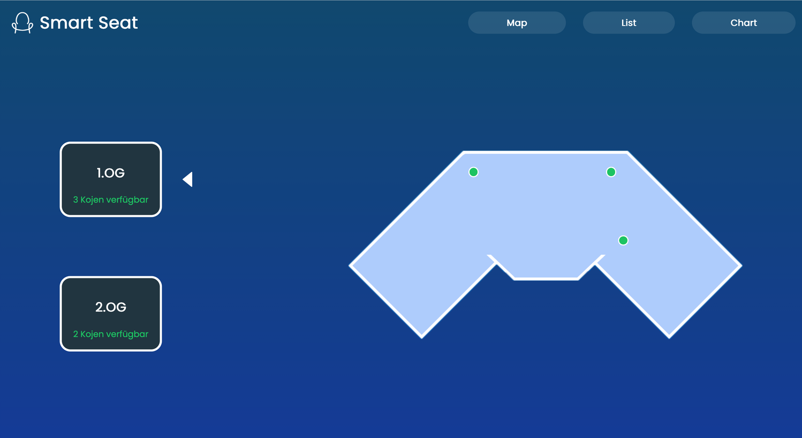
Navigation und Orientierung
Auswahl der Ebene
Der Pfeil wirkt wie ein bedienbares Element, zeigt aber nur die ausgewählte Ebene an. Eine eindeutige Markierung könnte das verständlicher machen.
Aktuelle Position anzeigen in der Nav
In der Navigation ist nicht ausreichend erkennbar, welcher Bereich gerade geöffnet ist.

Slide 4
  Beschriftung, Bildschirmgröße
Einheit bei der Dauer ergänzen

Slide 5
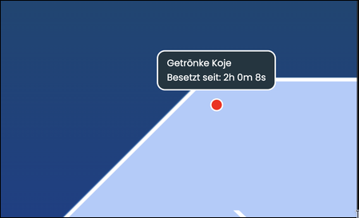
Funktionale Fehler
Belegungsdauer einer neuen Sitzung
Eine neue Sitzung sollte bei null beginnen; im Test wurde bereits eine Belegung von zwei Stunden angezeigt.
Speichern eines unveränderten Namens
Wird derselbe Kojenname erneut gespeichert, erscheint „Fehler beim Umbenennen“.

Slide 6
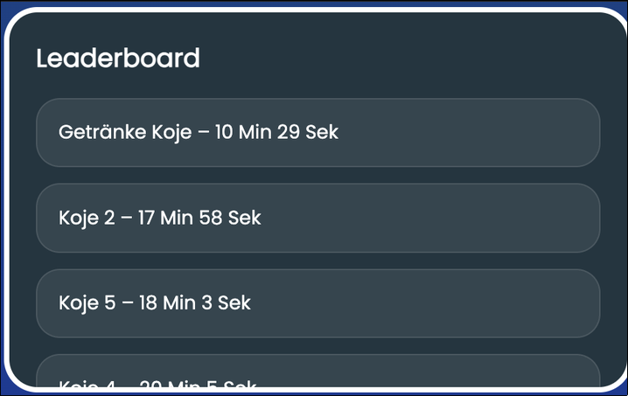
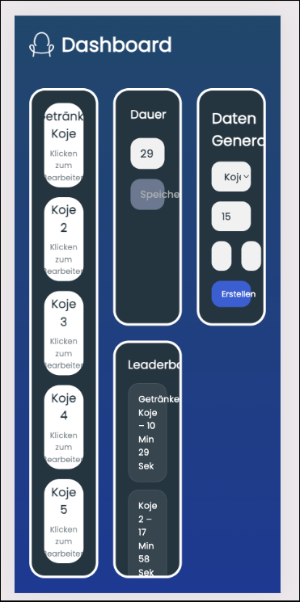
Bildschirmgrößen und Erreichbarkeit
Leaderboard scrollbar machen
Dashboard auf kleinen Bildschirmen
Scrollen im Leadboard, um auch bei kleinen Laptops etwas lesen zu können
Responsive Design

Slide 7
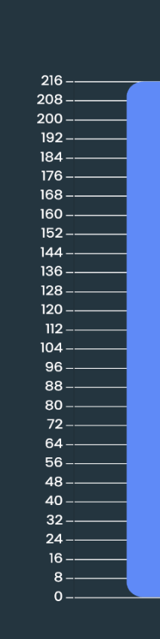
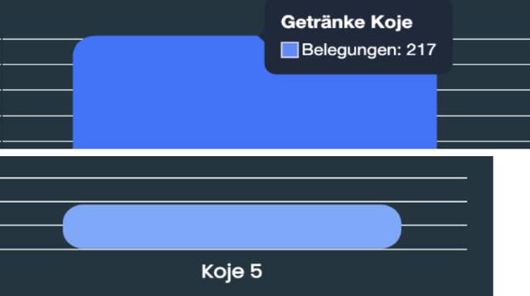
Auswertung und Diagramme
Bei großen Größenunterschieden lassen sich laut Test nicht alle Werte über das Darüberfahren mit der Maus abrufen.
Bedeutung der Zahlen erklären
Diagrammwerte zugänglich machen
Bei den dargestellten Zahlen ist nicht klar, wofür sie stehen.

Slide 8
Vielen Dank für eure Aufmerksamkeit

